Slide 1
PRVA INDUSTRIJSKA REVOLUCIJA
1775-1905
Leon Zupan
8.A

Slide 2
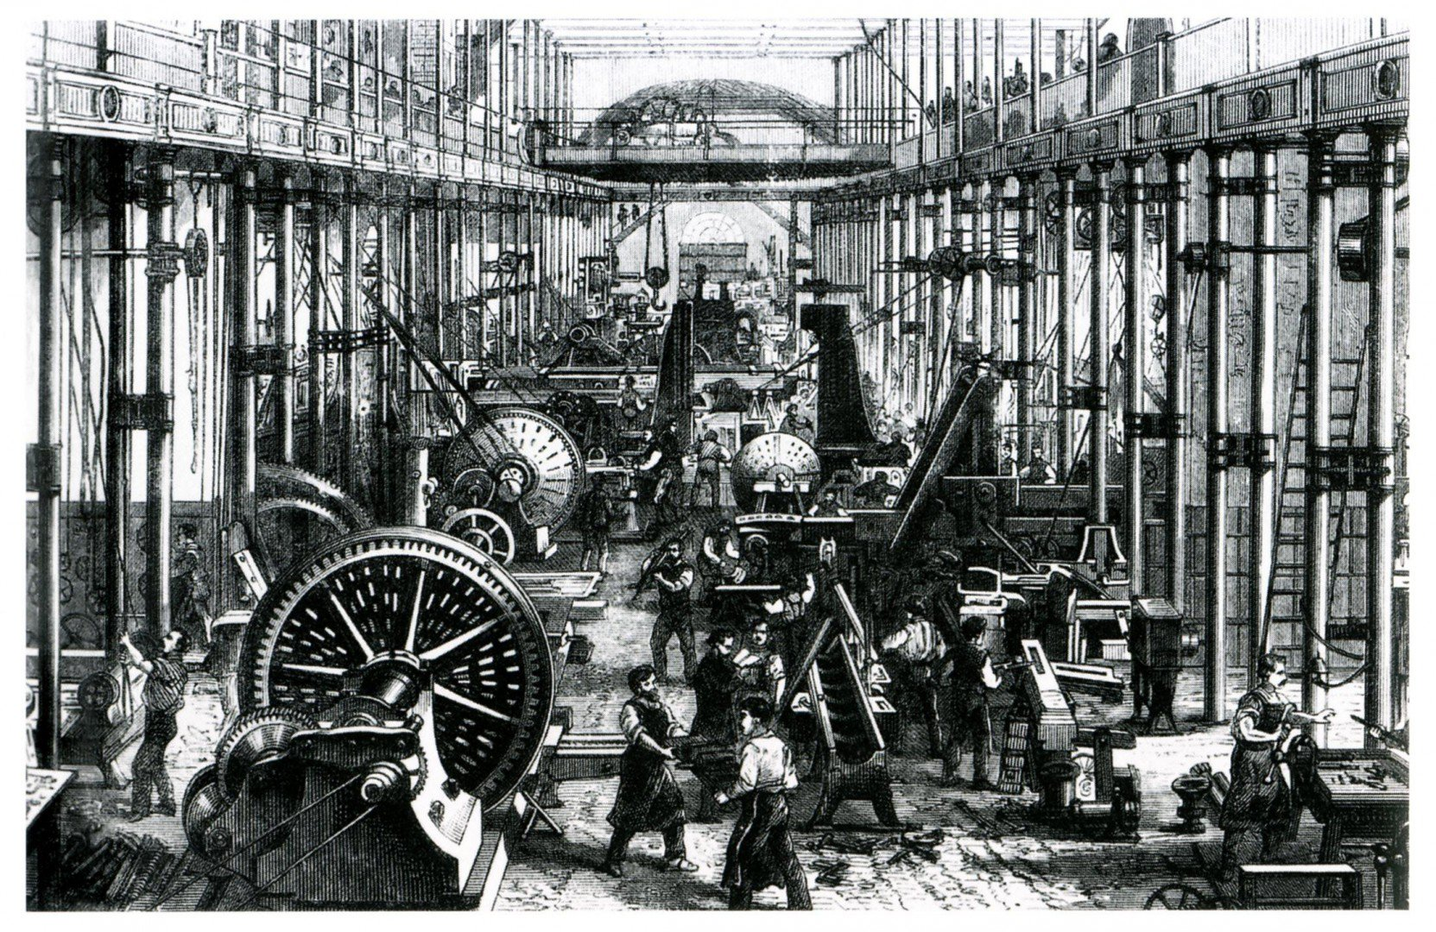
Kaj je industrijska revolucija?
Je obdobje v 18. in 19. stoletju z značilnim prehodom iz ročne izdelave izdelkov na strojno izdelavo izdelkov.

Slide 3
Začetek 1. industrijske revolucije
Anglija je bila v 18. stoletju najbolj razvita evropska država.
Angleško gospodarstvo je imelo najbolj ugodne možnosti:
Delovno silo
Ustrezno geografsko lego
Pomembno rudno bogastvo (premog in železova ruda)
In svobodno gospodarsko dejavnost.
Vse to je pripomoglo k temu, da se je industrijska revolucija najprej uveljavila v Angliji.

Slide 4
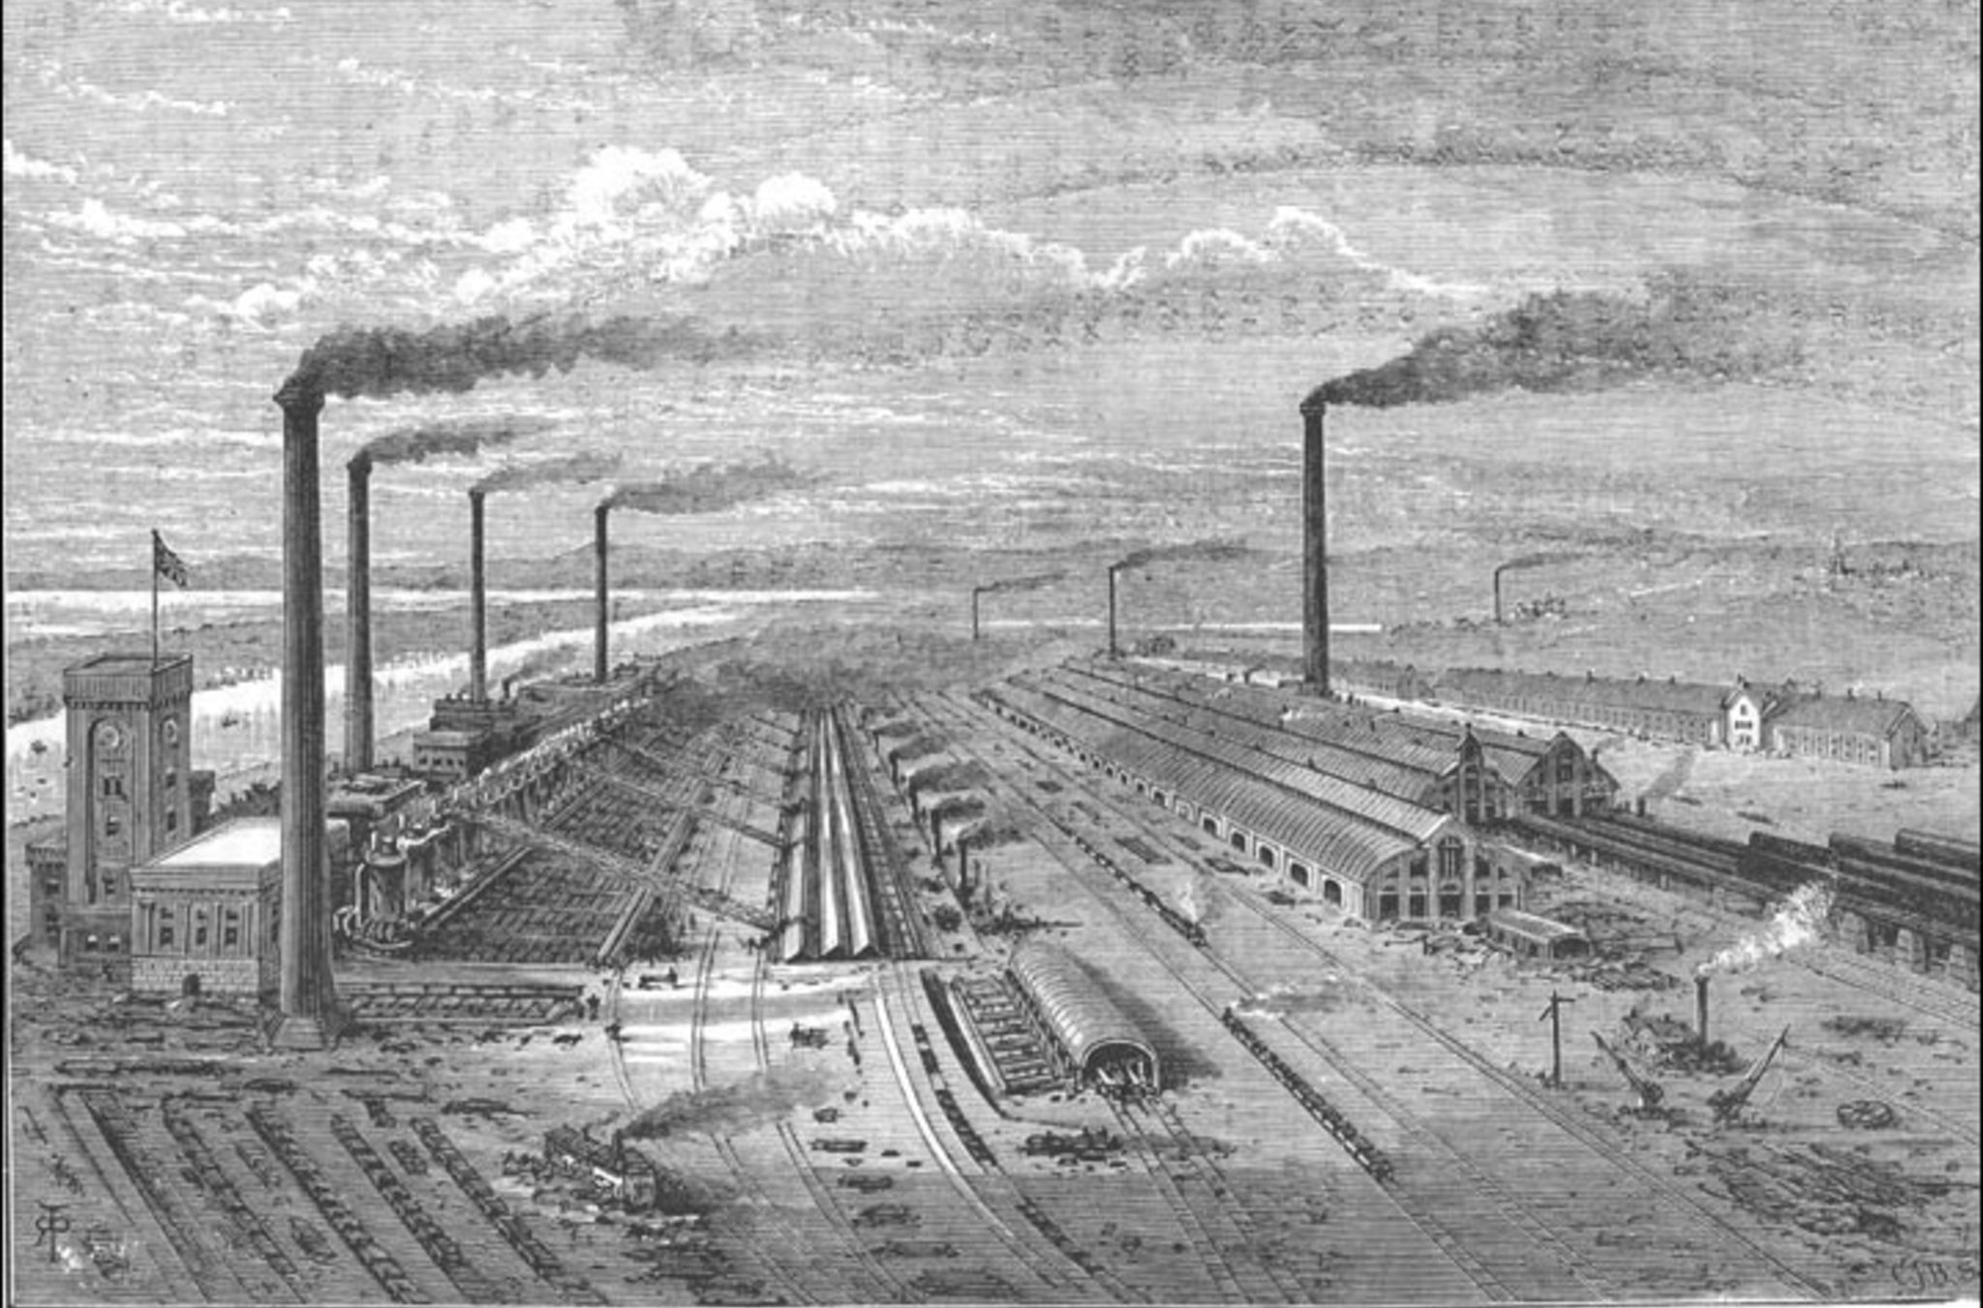
Vzroki
Nahajališča železa in premoga
Izboljšave v prometu (nove ceste, kanali)
Razvito bančništvo sposojanje denarja za vlaganje v gospodarske naložbe
Prosta delovna sila
Relativen mir

Slide 5
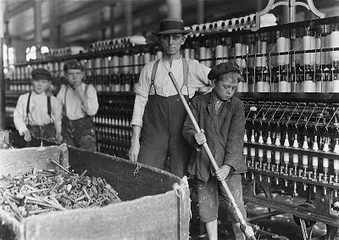
Posledice
Vedno večje število novih kolonij
Mirnejše politično življenje
Povečanje priseljevanja delavcev (bivših kmetov) iz vasi v mesta.

Slide 6
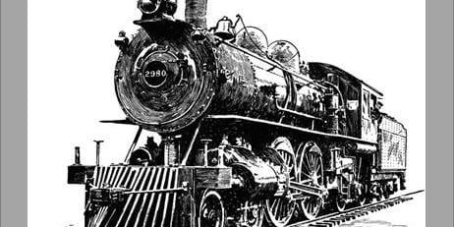
Železnica
1825 Angležu Georgeu Stephensonu uspe zgraditi lokomotivo, ki je uspešno peljala potnike.
1837 odprejo prvo želežniško progo v avstrijski monarhiji.
Posledica gradnje je:
Prevoz blaga postane hitrejši in cenejši.

Slide 7
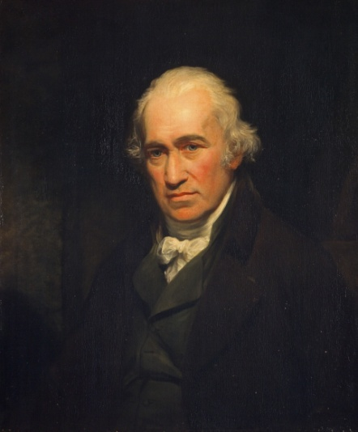
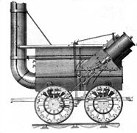
Takratni pomemben inženir
James Watt (Škotski inženir)
Parni stroj (1769) : uporabljal se je za vleko vozičkov in pogon črpalk za vodo.
V tekstilni industriji je poganjal predilne in tkalne stroje.

Slide 8
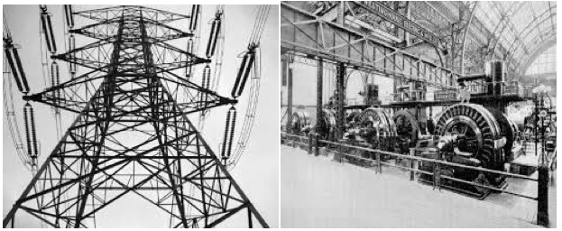
Novosti v drugi polovici 19. stoletja
Premog in paro so v drugi polovici 19. stoletja zamenjali novi viri energije:
Uporabljati so začeli nafto, ki je omogočila nastanek manjših in lažjih pogonskih strojev
Širila se je tudi uporaba plina
Nov vir energije je postala elektrika.

Slide 9
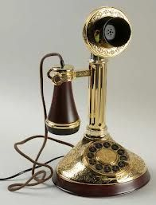
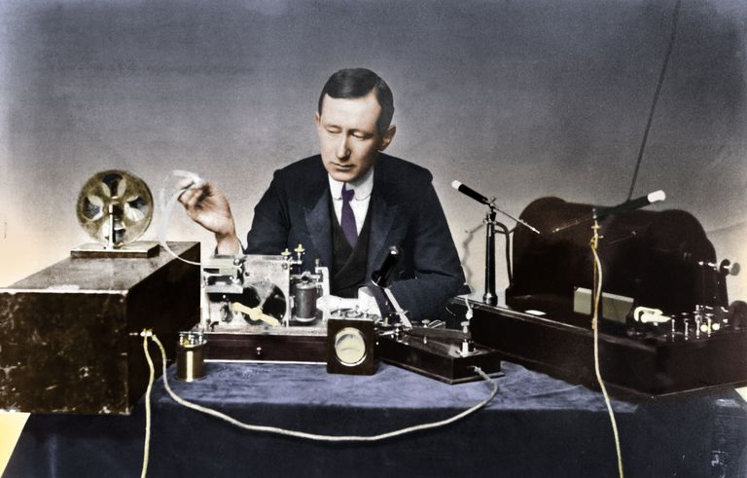
Ameriški izumitelj Alexander Graham Bell: izumil je telefon (1876)
Italijanski izumitelj Guglielmo Marconi: izumil je prvi radio (1895)

Slide 10
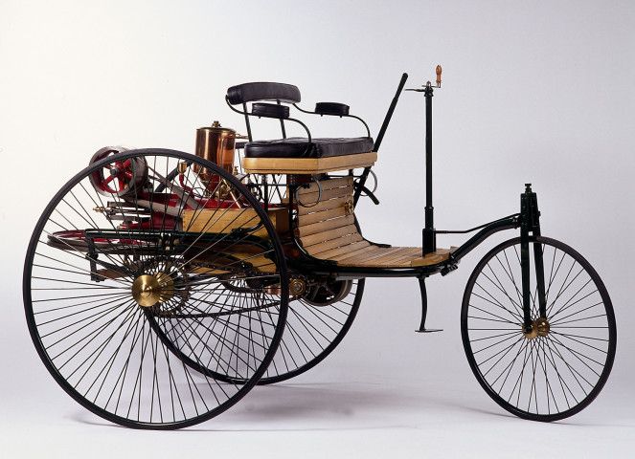
Nemški inženir Carl Benz: s pomočjo Gottlieba Daimlerja je sestavil prvi trikolesni avtomobil (1885)

Slide 11
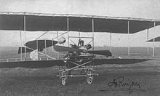
Ameriški izumitelj Henry Ford: odprl je prvo avtomobilsko tovarno s proizvodnjo s tekočim trakom (1903)
Ameriška letalca Orville Wright in Wilburg Wright: opravila sta prvi krmiljeni polet z motornim letalom na svetu (1903)

Slide 12
Viri
https://sl.wikipedia.org/wiki/Industrijska_revolucija
https://dijaski.net/gradivo/zgo_ref_prva_industrijska_revolucija_02

Slide 13
HVALA ZA VAŠO POZORNOST!!

